Slide 1
物聯網核心技術實習作業二 藍芽連線資料傳輸
國立中正大學資工系 黃仁竑教授

Slide 2
目錄
導入藍芽的library
LBT介紹
App Inventor2 Bluetooth介紹
Lab2 Requirement&Demo

Slide 3
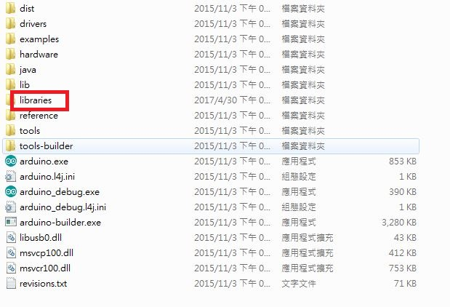
導入藍芽的library
LBT(下載連結)
將下載的LBT資料夾，複製到圖中框框中的資料夾裡

Slide 4
LBT介紹
LBTServer.begin((uint8_t*)“XXXX")
XXXX為linkitone的藍芽名稱
LBTServer.readString()
藍芽接收到的值
LBTServer.write(“XXXX”)
將XXXX的值透過藍芽傳輸出去

Slide 5
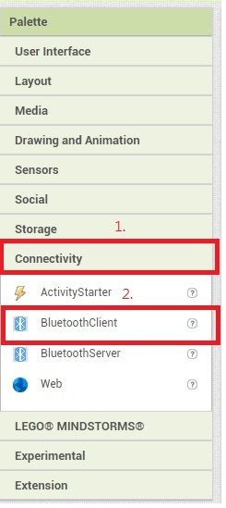
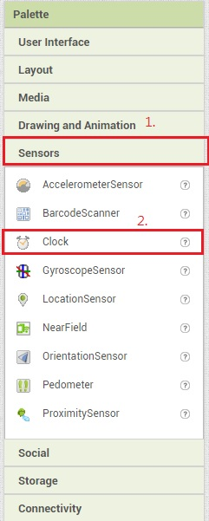
App Inventor2 Bluetooth介紹
在User Interface中Connectivity中使用BluetoothClient
在User Interface中Sensors中使用Clock

Slide 6



App Inventor2 Bluetooth介紹(續)
BluetoothClient功能介紹
BluetoothClient.Connect：與指定的藍牙裝置進行連線，如果連接成功，則回傳 true。
BluetoothClient.Disconnect：中斷藍牙連線。
BluetoothClient.ReceiveText：從所連接的藍牙裝置接收一個字串。如果 numberOfBytes 小於 0，將持續讀取直到收到一個字元為止。

Slide 7


App Inventor2 Bluetooth介紹(續)
BluetoothClient功能介紹
BluetoothClient.SendText : 對已連接的藍牙裝置發送字串
BluetoothClient.AddressesAndNames : 取得已配對藍牙裝置的名稱。

Slide 8
Lab2 Requirement&Demo
藉由上述所提到的Linkit one藍芽設置及App inventor2的藍芽設定完成以下需求。
將Linkit one sensor取得的資料值透過藍芽傳送到手機APP端
手機端要透過藍芽與Linkit one進行藍芽連線成功後顯示Connect Success，中斷連線時顯示Disconnect。
透過手機傳送指令控制linkit one，取得傳輸的溫溼度值顯示在App上。
透過手機傳送指令控制linkit one LED燈亮暗。

Slide 9
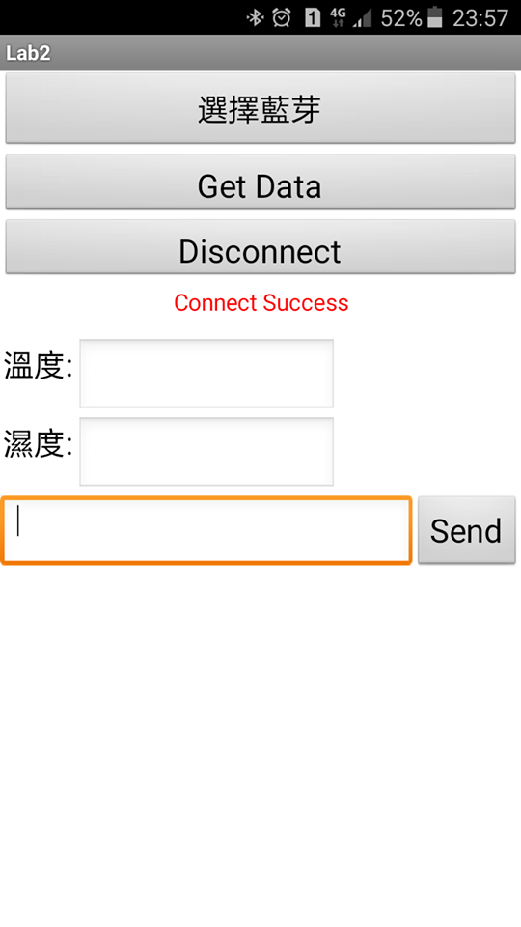
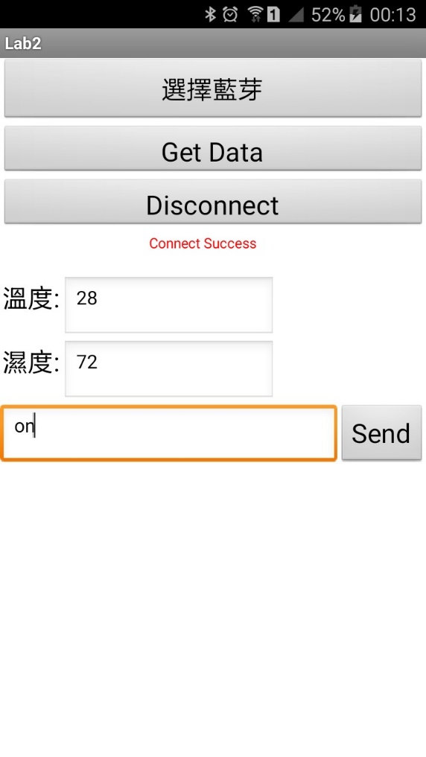
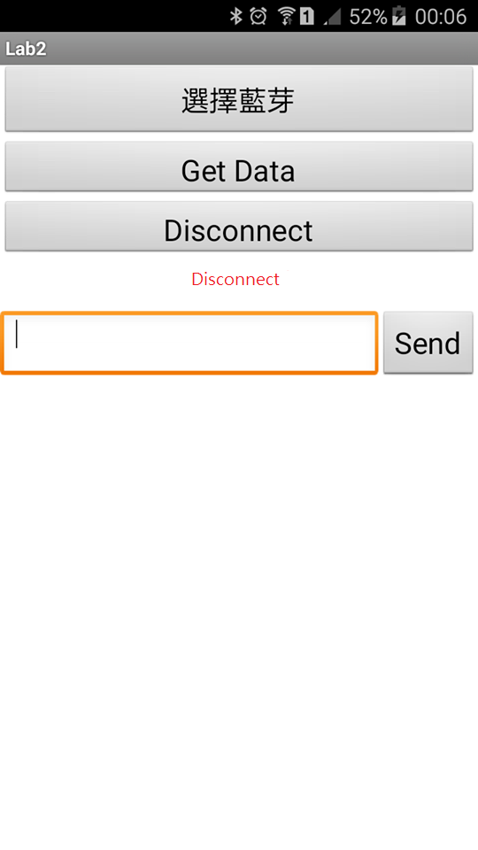
Lab2 Requirement&Demo(續)
按下選擇藍芽並連線後顯示Connect Success
Get Data取得資料，輸入指令控制LED。
Disconnect終止連線

Slide 10
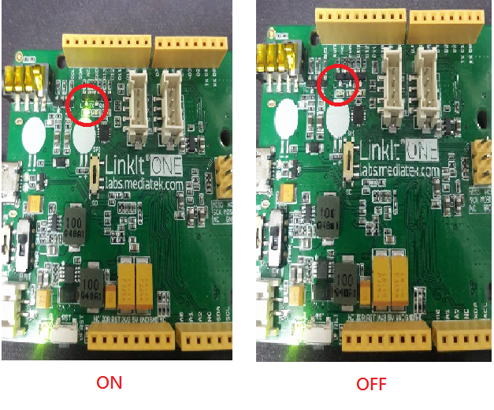
Lab2 Requirement&Demo(續)
輸入on、off傳送後得到下列結果。

